Slide 1
Hacking Health camp
Bienvenue !

Slide 2
Vous avez dit « Article 51 » ?

Slide 3
Où en est-on aujourd’hui?
85
36

Slide 4
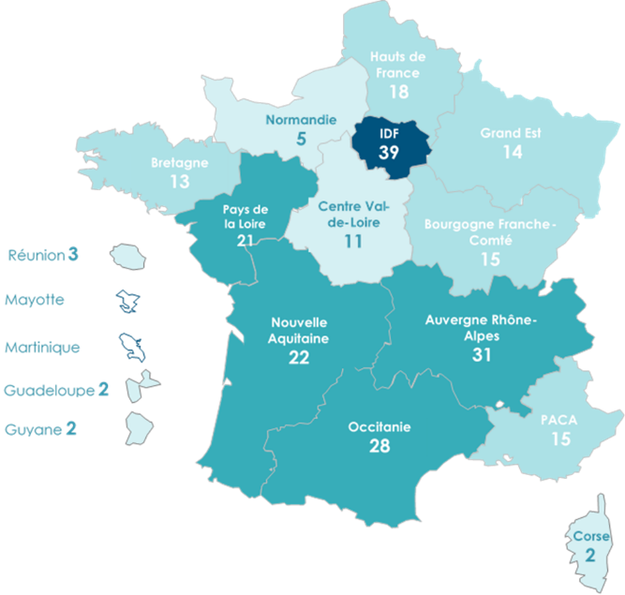
Des innovations sur tout le territoire
85

Slide 5
Que nous disent les projets autorisés ?
PATHOLOGIES & INDICATIONS
Obésité
Cancer
Santé mentale
Santé bucco-dentaire
De quoi traitent les projets reçus ?
PRESTATIONS NON REMBOURSABLES
Psychologues, diététiciens, activité physique adaptée..
De quoi traitent
les projets reçus ?
PUBLICS CIBLES
Vulnérabilité liée à l’âge (personnes âgées, nourrissons, enfants et adolescents)
Vulnérabilité sociale (migrants, bénéficiaires de mesures de protection sociale de l’enfance)
Situation de handicap
MODALITÉS & PRESTATIONS
Télémédecine / télésanté/numérique
Coordination (case management)
Soutien motivationnel
Information et éducation

Slide 6
Projets Article 51
Projet à l’initiative des acteurs
Priorités gouvernementales: nouvelles organisations
Initiative ministérielle
Stratégie nationale de prévention et de protection de l’enfance 2020-2022
Feuille de route obésité
Feuille de route handicap
Ma santé 2022 / Pertinence
ASE Vabres
Pegase
OPTIMED
MEDISIS
Obepar
MEDISIS
EMNO
Handiconsult
Ildys
Stratégie nationale pour l’autisme au sein des troubles neuro-développement (TND) 2018-2022
Pralimap
TOPASE
Cataracte
Iatroprev
EQLAAT
RSMO
Biosimilaires
Liste en sus
Obepedia
PACO
AFM Téléthon
Baria'Up
Buccodentaire Cher
OCTAVE
TSLA
Feuille de route santé mentale
Plan national de mobilisation contre les addictions 2018-2022
Stratégie nationale de santé sexuelle
DSPP
Microstructure post covid
Equipe Addict BFC, GE, IDF HDF,OCC
Centres de santé sexuelle
SPA Depress
Passport BP
Stratégie « Vieillir en bonne santé »
Les 1000 premiers jours de l’enfant
Stratégie décénale de lutte contre les cancers 2021-2030
COPA
HGO
ADMR
Optimed
Psycog
DNUT PDL
Plan priorité prévention 2018-2022
TOKTOKDOC
LENA
RSMO
Passcog
APA connect
Thérapie orale
Parcours nutri’Age
Iatroprev
UFSBD
SBDM
Immunothérapie à domicile
EDS colectomie
Depist C Pharma
Buccodentaire Cher
Octave
DRAD
ILDYS
VHC Test and treat

Slide 7
Une évaluation inédite
85
85

Slide 8
Innovation dans l’équipe de l’article 51
Equipe multi-directions de la CNAM …
DSES
DDGOS
DDO
DDSI
… dans un co-pilotage avec le ministère de la santé
Equipe Article 51
Equipe Article 51

Slide 9
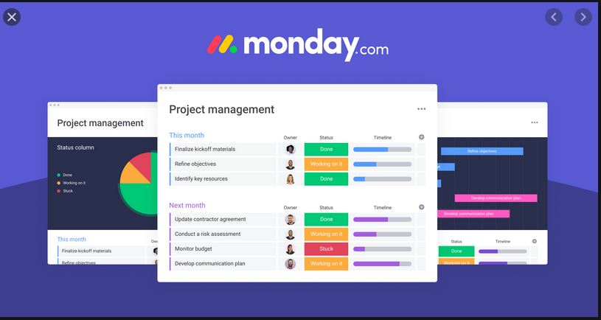
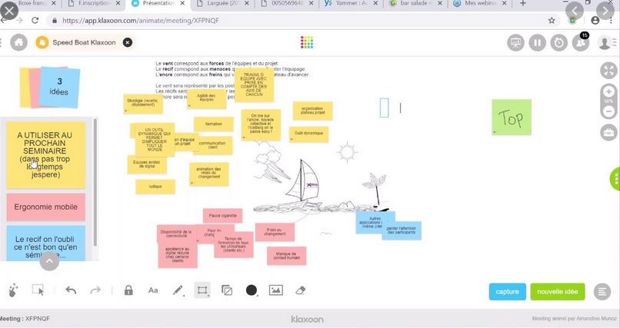
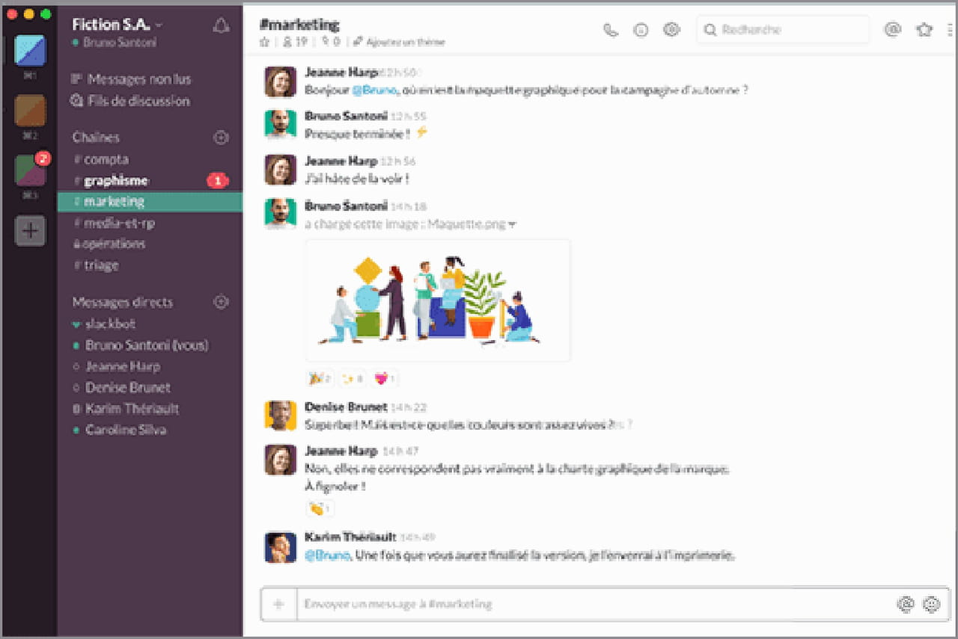
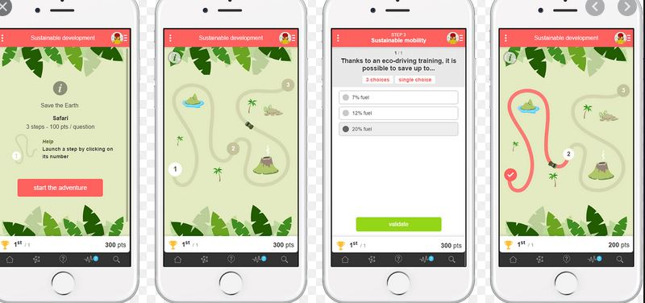
Innovation managériale
Une équipe outillée

Slide 10
Innovation organisationnelle projet
Un dispositif ouvert à tout professionnel souhaitant porter un projet innovant pour contribuer à la transformation du système de santé
Un objectif de test d’organisations et/ou de financements sur un périmètre réduit pour les généraliser dans le système de santé de demain
Une invitation à penser hors cadre, fondement de la dérogation, cela suppose de s’extraire des règles établies
Une démarche partenariale pour associer toutes les parties prenantes et améliorer la robustesse des projets grâce aux regards croisés
Une approche collaborative où les projets sont co-construits: faire avec les porteurs de projets et non à leur place!
Un cadre expérimental qui autorise le droit à l’erreur, dans une logique incrémentale et apprenante car on ne peut pas (et il ne faut surtout pas) tout prévoir à l’avance!

Slide 11
Vous avez dit « Accélérateur 51 » ?
S’engager à des séances de travail à distance

Slide 12
Vous avez dit "Accélérateur 51" ?
L'Accélérateur 51 a été développé depuis mars 2019 pour soutenir les projets dans leur progression au fil du cycle de vie d'un projet à l'Article 51

Slide 13
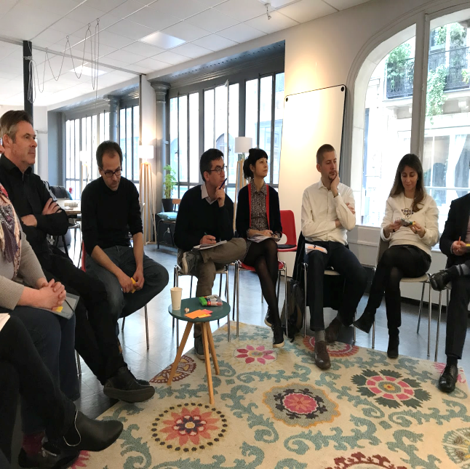
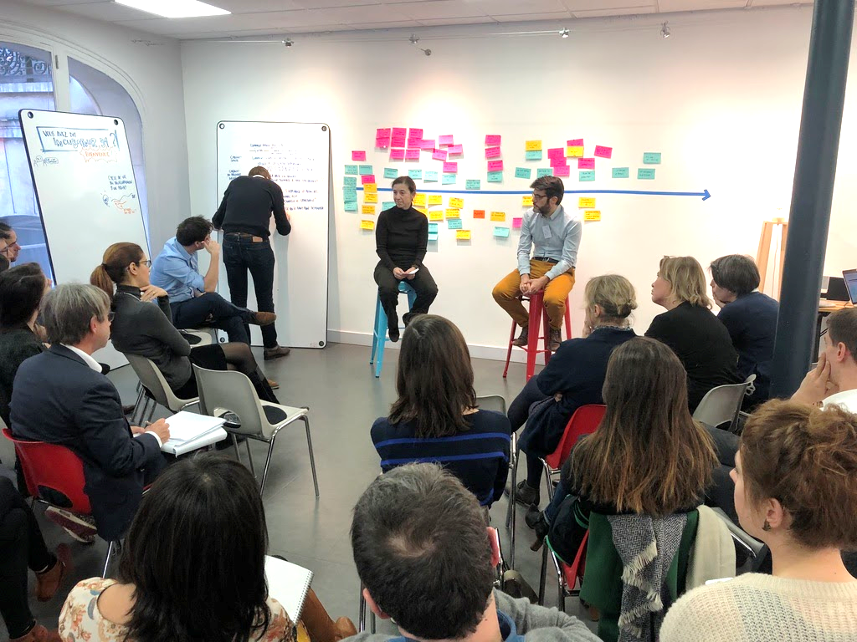
L’accélérateur 51 pré-confinement
https://vimeo.com/331257853

Slide 14
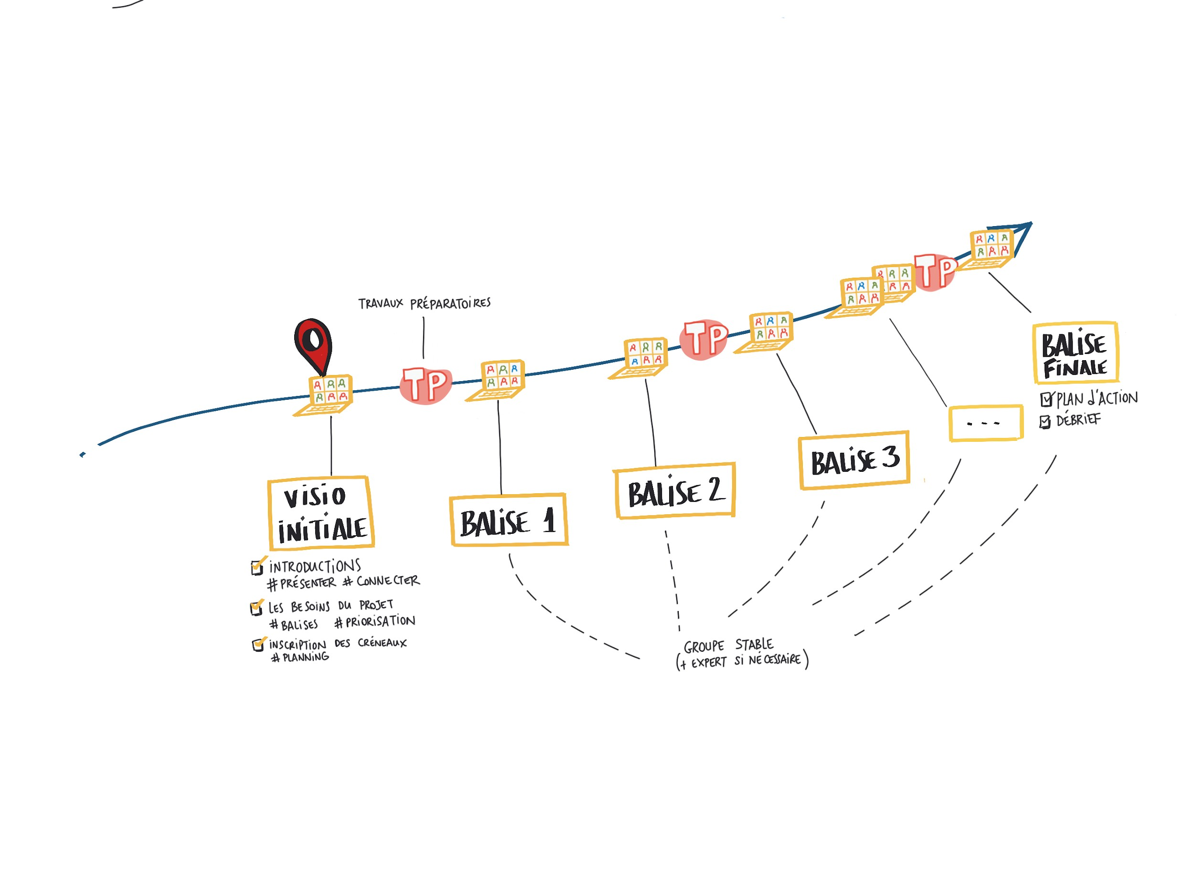
L’accélérateur 51 post-confinement

Slide 15
Accompagnement des porteurs Accélérateur 51
Bilan global de l’activité
2021
2021
23
Porteurs accompagnés
23
ateliers
115
participants
* Participants équipe projet

Slide 16
Exemple d’un porteur de projet : My Diabby
Prise en charge par télésurveillance du diabète gestionnel

Slide 17
Exemple d’un porteur de projet : My Diabby
Prise en charge par télésurveillance du diabète gestionnel
Le diabète gestationnel est un trouble de la tolérance au glucose apparaissant en moyenne chez 1 femme enceinte sur 7 .
Il nécessite un suivi régulier de la glycémie de la patiente, une prise en charge diététique pour maintenir celle-ci dans les limites requises, voire un traitement par insuline.
Un diabète gestationnel mal suivi / mal pris en charge implique des risques à l’accouchement et a des conséquences au long terme sur la santé de la mère et de l’enfant.
Dans le droit commun, la patiente chez laquelle un diabète gestationnel a été diagnostiqué sont suivies en diabétologie (en plus de leur suivi de grossesse).
Elles doivent régulièrement revenir en consultation, au minimum toutes les 2 à 4 semaines, avec un carnet de suivi de leur glycémie qu’elles doivent mesurer 4 à 6 fois par jour et noter.
Dans certaines structures, elles bénéficieront d’une éducation thérapeutique mais ce n’est pas systématique alors qu’appréhender cette nouvelle situation n’est pas évident (vigilance sur l’alimentation, sur le suivi glycémique et éventuellement prise d’insuline).

Slide 18
Exemple d’un porteur de projet : My Diabby
Prise en charge par télésurveillance du diabète gestionnel
Le parcours Art 51 my diabby inclut :
L’utilisation d’une application connectée qui permet à la patiente d’enregistrer directement ses données glycémiques depuis son lecteur et de décrire ses repas
La vérification de ses mesures glycémiques par son équipe soignante également connectée à l’application, équipe qui reçoit également des alertes en cas d’écarts important de la glycémie
Une éducation thérapeutique systématique Ainsi, l’objectif de ce parcours est de sécuriser le suivi de la patiente, d’améliorer sa qualité de vie en limitant ses déplacements et en favorisant son accès à l’équipe soignante, et de réduire le nombre d’actes médicaux non nécessaires (consultations et hospitalisations)
L’assurance maladie dans le cadre de ce parcours valorise sous forme de forfaits à la fois la solution technique, l’éducation thérapeutique, et le temps médical consacré à la télésurveillance et aux consultations.

